Slide 1
Ennallistaminen soilla Piensuoritus
Oppimistavoite:
Opiskelija tunnistaa ennallistamisen menetelmät, siihen liittyvät säädökset ja käytettävissä olevan avoimen tausta-aineiston

Slide 2
Lisenssi
Tämä teos on lisensoitu Creative Commons Nimeä-EiKaupallinen-JaaSamoin 4.0 Kansainvälinen -lisenssillä.

Slide 3
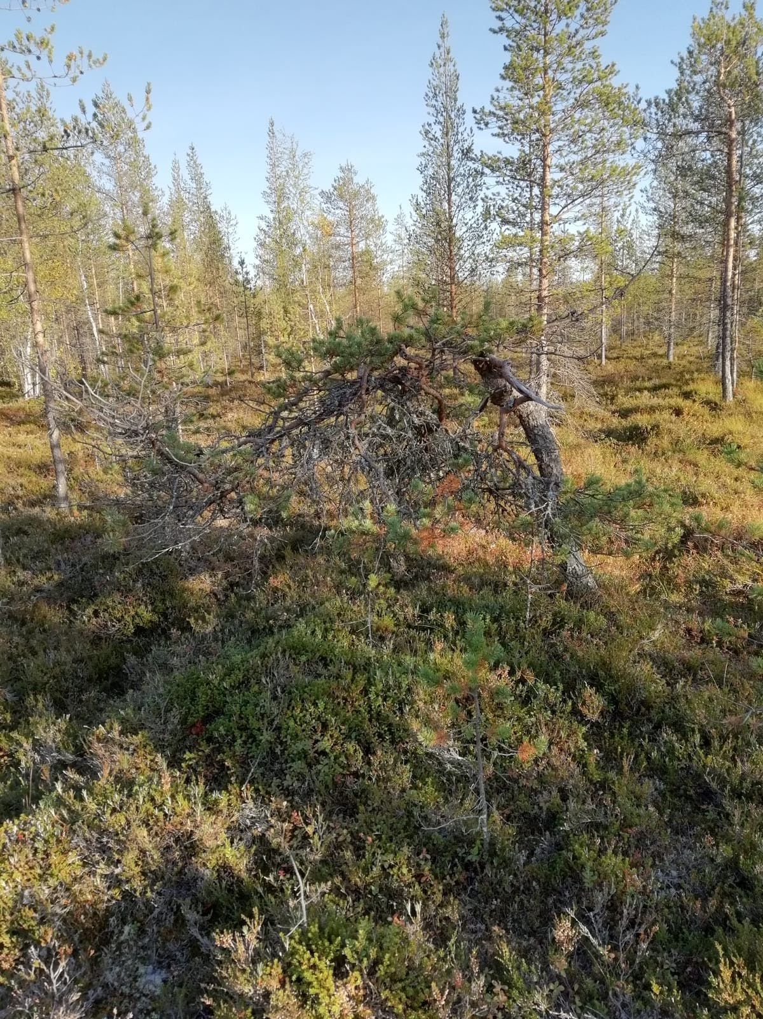
Piensuorituksen sisältö
Orientaatio
suon tilat
metsäojituksen historiaa ja taustoja
metsätalouden vaikutukset suoluontoon
turvetuotanto
Suo-/metsätyypit ja ennallistaminen
suo(metsä)tyypit
ennallistamisen tarve ja tavoitteet
ennallistamisen suunnittelu
suometsän kehittämisen vaihtoehdot
ennallistamistoimenpiteet ja niiden valinta
vaikutusten arviointi
Lainsäädäntö ja rahoitus
Ennallistamisen riskit
Ennallistamisasetus

Slide 4
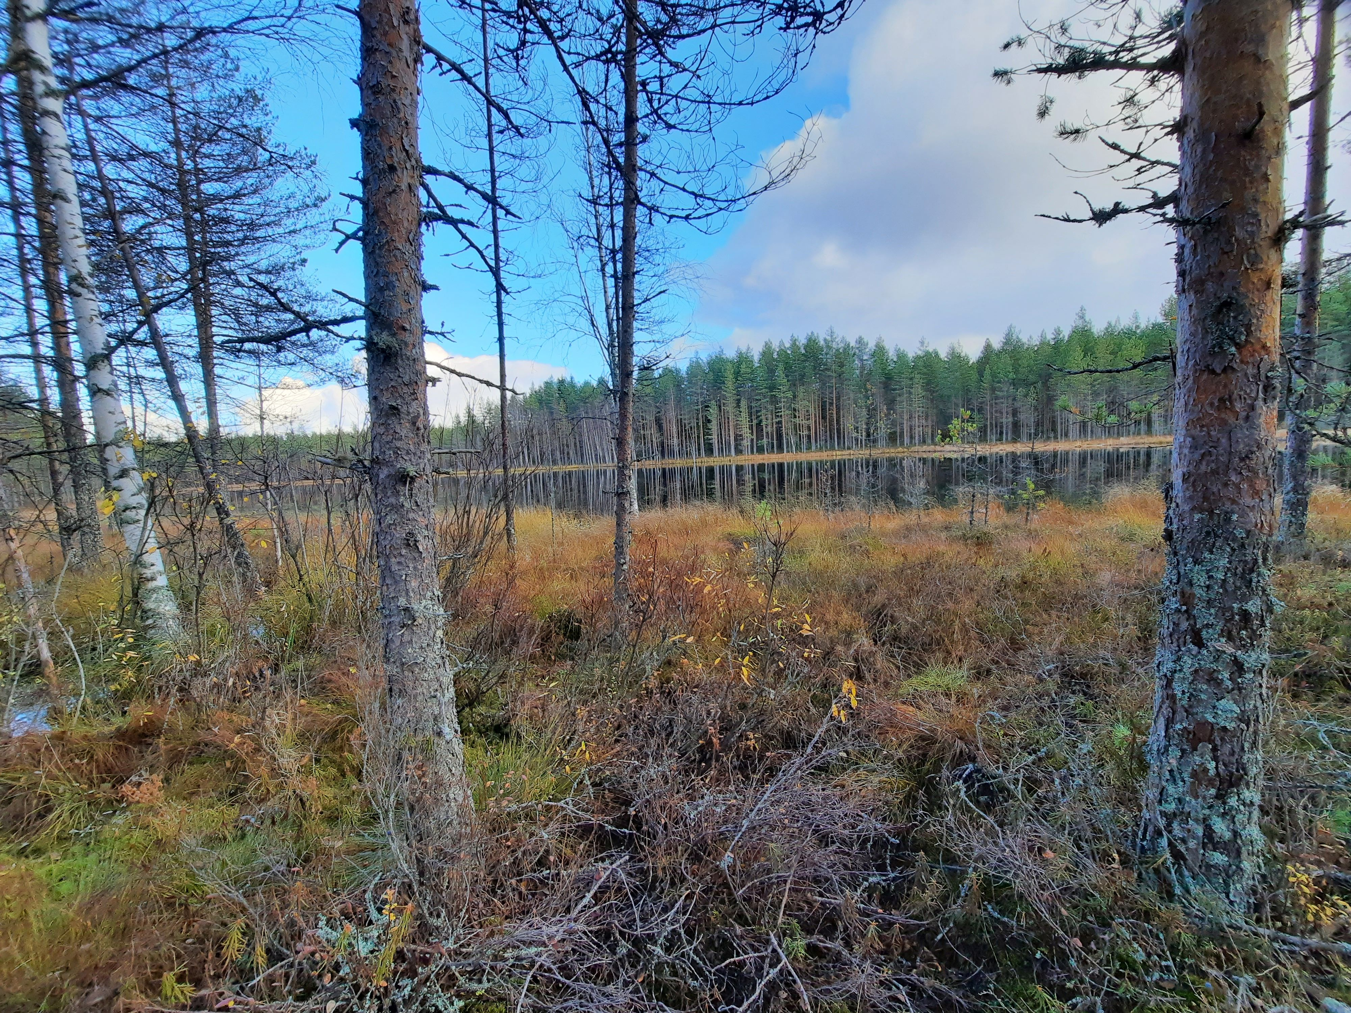
Suotyypit 1
Suot luokitellaan suomalaisen kasvi- ja metsätieteellisen perinteen mukaan seitsemään päätyyppiryhmään puustoisuuden ja muun kasvillisuuden perusteella
korvet
neva- ja lettokorvet
rämeet
neva- ja lettorämeet
nevat
letot
luhdat
Lähteikköjä ja lähdesoita voidaan myös tarkastella omana tyyppiryhmänään
Tuntureiden tunturisuot voidaan lisäksi erottaa omana tyyppiryhmänään
kasvillisuus poikkeaa alavien maiden vastaavista tyypeistä
tyypillistä lähteisyys, sulamisvesivaikutus ja ohutturpeisuus

Slide 5
Suotyypit 2
Korvet
puustoisia soita
valtapuu yleensä kuusi
rehevämmissä korvissa usein myös runsaasti lehtipuustoa
keskeisiä piirteitä eri-ikäisrakenne, runsas kuollut/lahopuusto ja puuston pitkä metsällinen jatkumo, varjoisuus ja kostea pienilmasto
sijainti usein kivennäismaiden tai vesistöjen ja soiden vaihettumisvyöhykkeessä
elinympäristöjä kuivista mättäistä pysyvästi veden täyttämiin painanteisiin
Neva- ja lettokorvet
matalilla mättäillä kasvaa pienikokoista, kituvaa puustoa
valtapuu nevakorvissa yleensä hieskoivu ja lettokorvissa kuusi.
Sekapuuna voi kasvaa terva- tai harmaaleppää ja mäntyä
pensaskerroksessa kasvaa pajuja
Mätäspintoja tavallisesti selvästi laaja-alaisemmilla neva- ja lettopinnoilla voi kasvaa neva- ja lettolajien lisäksi luhtalajeja.

Slide 6
Suotyypit 3
Rämeet
mätäspintaisia, pääosin karuja ja yleensä paksuturpeisia soita
valtapuulaji mänty, korkeilla mailla myös kuusi
kenttäkerroksen valtalajeina varvut
saroja ja ruohoja yleensä vähän
hilla voi esiintyä runsaana, joillain rämetyypeillä myös tupasvilla ja pallosara ovat runsaita
pohjakerros pääosin rahkasammalta
Nevat
paksuturpeisia avosoita
kenttäkerroksen lajistona sarat ja ruohot
Pohjakerros nevatyypin mukaan rahkasammalta, aitosammalia tai lähes sammaleeton
Letot
niukkapuustoisia tai avoimia soita
tyypillisesti runsaskalkkisilla alueilla
runsas putkilokasvi- ja sammallajisto
jopa puolet Suomen uhanalaisista suolajeista elää ensisijaisesti letoilla

Slide 7
Suotyypit 4
Neva- ja lettorämeet
puusto on usein harvaa ja kitukasvuista
Pohjois-Suomessa se voi myös puuttua
valtapuuna yleensä mänty
joskus myös runsaasti koivua sekä paikoin pienikasvuista kuusta
neva- tai lettopinta usein vallitsevampi kuin mätäspinta
Luhdat
tyypillisesti vesien äärellä
reheviä ja runsastuottoisia
lajistossa suolajien lisäksi vesi- ja rantakasveja
Katso video:
YLE Oppiminen: Suomen eri suotyypit
Lisätietoa soista:
Suomen luontotyyppien uhanalaisuus 2018. Luontotyyppien punainen kirja. Osa 2: Luontotyyppien kuvaukset
SY 5 2018 Osa 2 5 Suot.pdf

Slide 8
Ennallistamisen tarve ja tavoitteet 1
Miksi ennallistetaan, tarve
Suomen soiden ja niillä elävän lajiston monimuotoisuus on heikentynyt talouskäytön takia:
soiden ojittaminen metsänkasvatusta varten
pellonraivaus
turpeen nosto
ojittamattomien puustoisten soiden hakkuut ja maanmuokkaus
purojen perkaus, tekoaltaiden rakentaminen ja pohjaveden otto
Luonnon monimuotoisuuden säilyttäminen on elinehto ekosysteemien toiminnan turvaamiseksi ja elämän edellytyksien säilymiseksi maapallolla.
(Suo)luonnon monimuotoisuus:
ekosysteemien ja elinympäristöjen monimuotoisuus
lajistollinen ja geneettinen monimuotoisuus

Slide 9
Ennallistamisen tarve ja tavoitteet 2
Ojitus on heikentänyt myös useita suoekosysteemien ihmisille tuottamia hyötyjä eli ekosysteemipalveluja.
Esimerkkejä luonnontilaisten soiden tuottamista ekosysteemipalveluista
Tuotantopalvelut
Ruoka (riista, marjat, sienet)
Tukki- ja kuitupuu, polttopuu (kotitarvekäyttö), energiapuu (teollinen käyttö), hitaasti kasvanut suopuu
Luonnon lääkeaineet (esim. kihokki), terveysvaikutteiset tuotteet, kosmetiikka
Taide- ja käsityötuotteiden raaka-aineet
Luontaiset värjäysaineet (kasvit, sienet)
Säätelypalvelut
Ilmastonsäätely (hiilinielu, turpeen pitkäaikainen hiilivarasto ja varaston ylläpitäminen, puuston hiilivarasto)
Vedensäätely (pohjavesivarastojen ylläpito, veden puhdistus ravinteita ja kiintoaineita pidättämällä)
Ympäristöriskien ehkäiseminen ja lieventäminen (tulvasuojelu, metsäpalojen torjunta)
Pölytyspalvelut
Kulttuuripalvelut
Ulkoilu ja virkistys
Luontomatkailu ja turismi
Hyvinvointi ja terveys
Opetus, tutkimus, kasvatus
Esteettiset ja maisema-arvot
Taide (maalaus, kirjallisuus, valokuvaus, performanssit)
Kulttuuriset ja henkiset arvot
Tukipalvelut
Maaperän muodostus
Fotosynteesi, ravinteiden kierto
Monimuotoisuuden ylläpito
Ekosysteemin uusiutumis- ja palautumiskyvyn ylläpito (resilienssi)

Slide 10
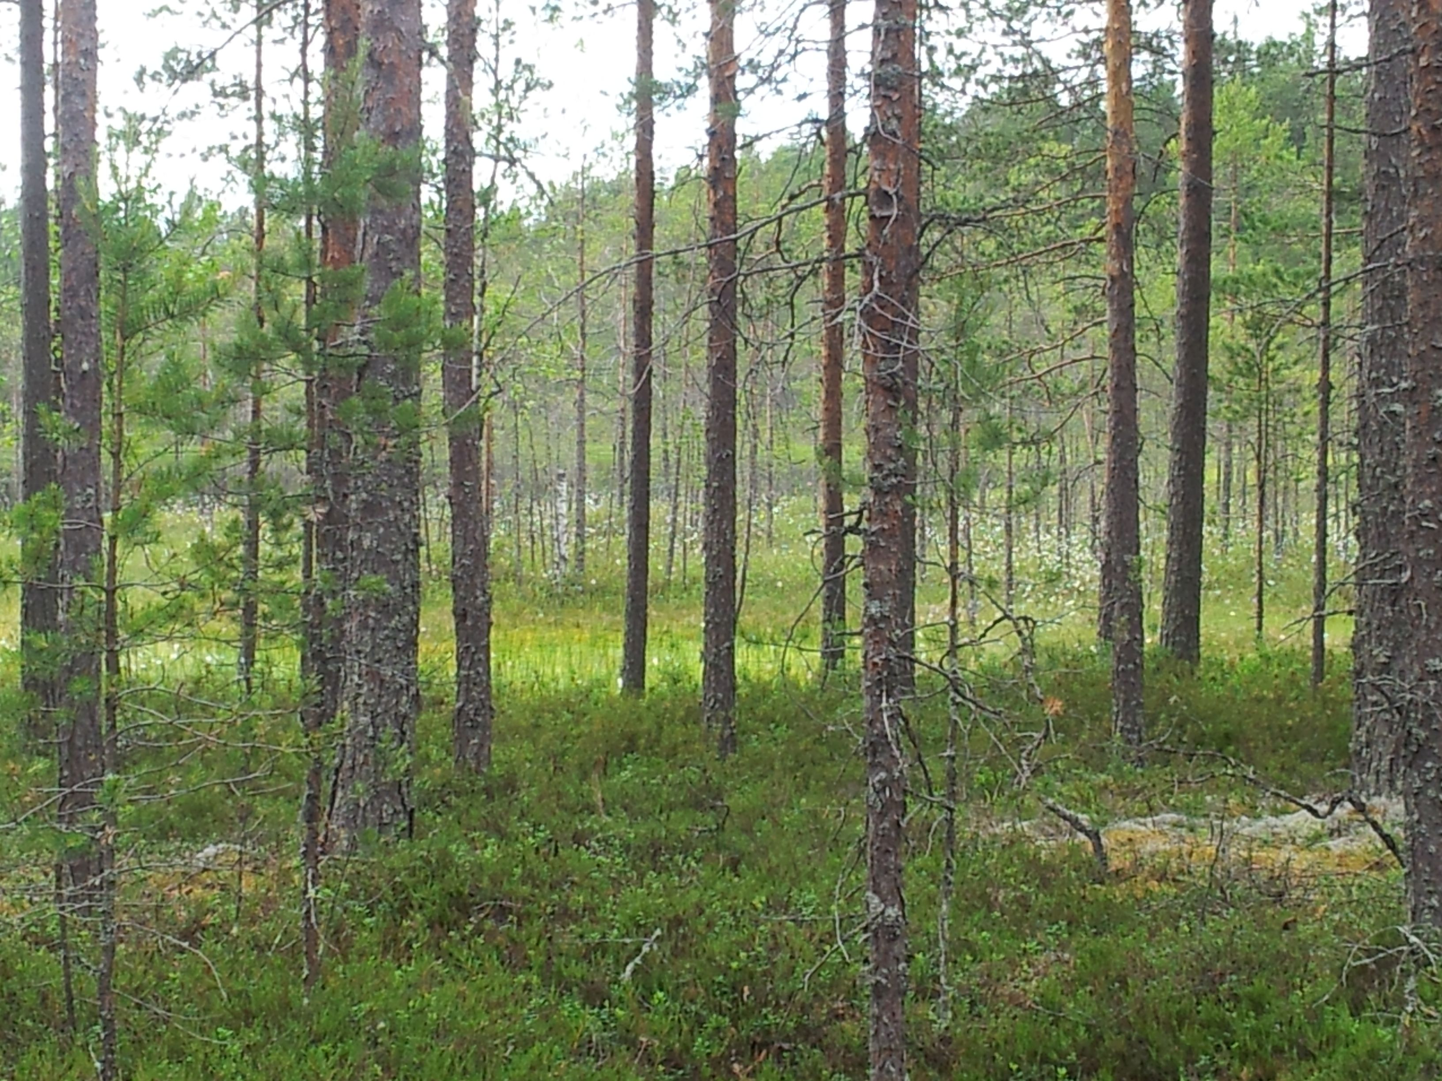
Ennallistamisen tarve ja tavoitteet 3
Mihin pyritään, tavoitteet
Ennallistamalla pyritään palauttamaan ihmisen muuttamien suoekosysteemien toiminta ja rakenne luonnontilaisen kaltaiseksi
Ekologiset tavoitteet
suon vesitalouden palauttaminen luontaisen kaltaiseksi
suolajiston taantumisen pysäyttäminen
sukkession käynnistäminen →johtaa luontaisen kaltaisesti toimivaksi suoekosysteemiksi

Slide 11
Ennallistamisen tarve ja tavoitteet 4
Ennallistamisen muita tavoitteita
ilmastonmuutoksen hillitseminen
luonnontilaiset suot toimivat hiilidioksidin nieluna ja varastona
vesistökuormituksen vähentäminen
suon vedenpidätys- ja suodatusominaisuuksien palauttaminen parantaa valumavesien laatua
suomalaisen luonnonmaiseman rakennepiirteiden ja prosessien palauttaminen
metsien, avoimien ja puustoisten soiden sekä vesistöjen mosaiikki
maiseman ennallistaminen parantaa myös virkistyskäyttömahdollisuuksia

Slide 12
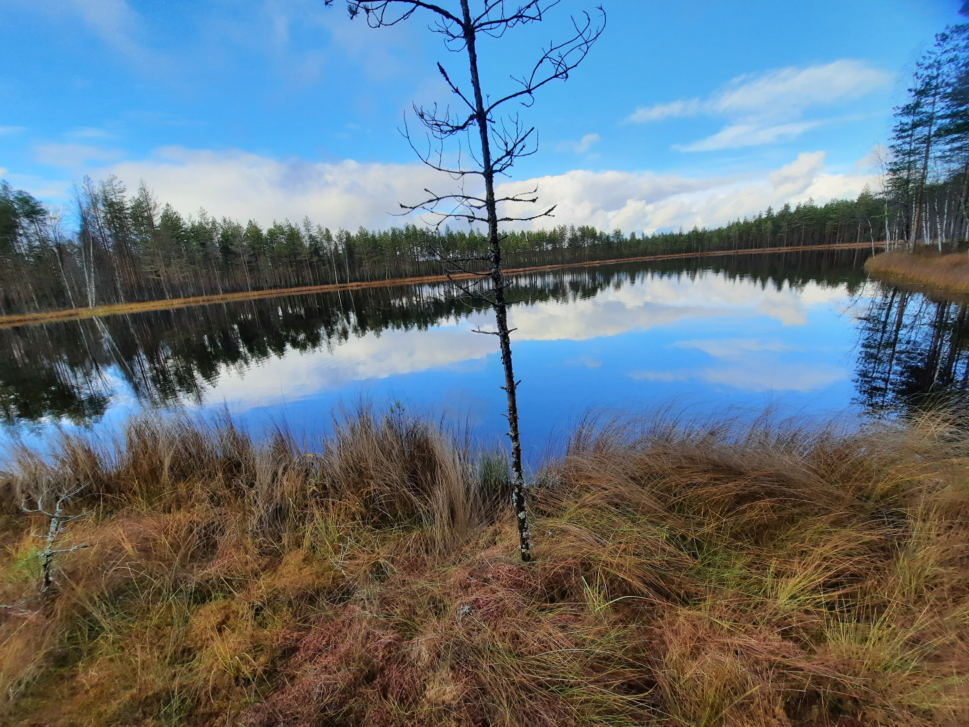
Ennallistamisen suunnittelu 1
Ennallistaminen perustuu aina suunnitelmaan, jossa kuvaillaan
kohteen ominaispiirteet
kohteen suojeluperusteet (suojelualueilla)
Em. perusteella määritellään toimenpiteiden
tarve ja tavoitteet
toteutettavuus
toteuttamiskeinot
vaikutusten seuranta

Slide 13
Ennallistamisen suunnittelu 2
Ennallistamissuunnitelman sisältö
1 Yleiskuvaus
– Suunnittelualueen perustiedot
– Alueen maankäytön ja suojelun historia
– Aluetta koskevat muut suunnitelmat ja selvitykset
– Suunnitteluprosessi
2 Alueen luonnon nykytila ja toimenpiteiden tavoitteet
– Luonto ja lajisto
– Mahdolliset erityisarvot
– Toimenpidetarve
– Toimenpiteiden tavoitteet
3 Toimenpiteet ja niiden vaikutukset
– Toimenpiteiden kohdistaminen
– Toimenpiteiden kuvaus
– Toimenpiteiden vaikutukset
4 Toimenpiteiden kustannukset
5 Seuranta, selvitys- ja tutkimustarpeet sekä viestintä
Ennallistamissuunnitelma on asiakirja, johon kirjataan ennallistamisen tavoitteet ja toteutuksen kannalta olennaiset asiat. Suunnitelmasta tulee aina käydä ilmi sen tekijä ja suunnitelman tekoajankohta.

Slide 14
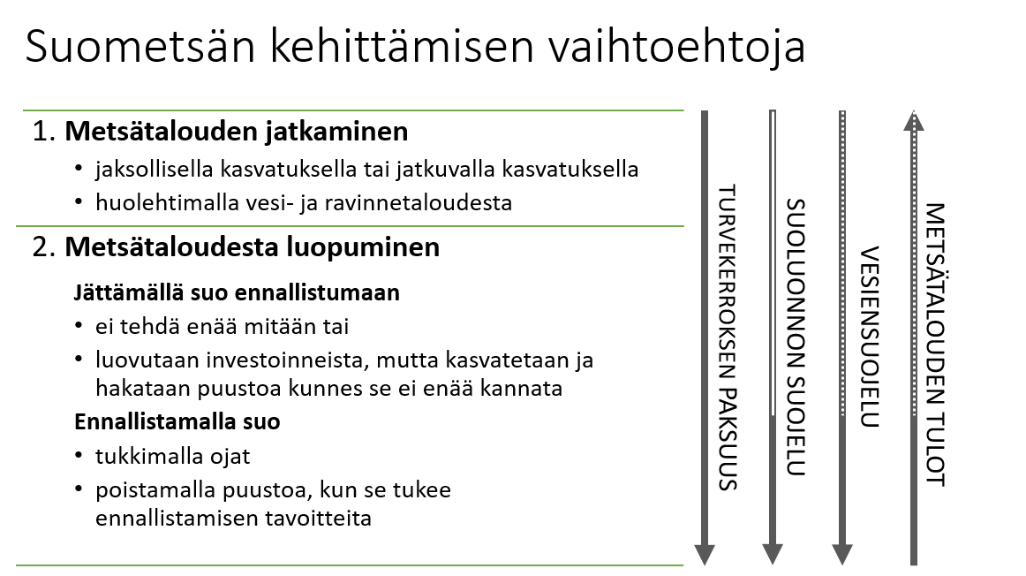
Suometsän kehittämisen vaihtoehdot 1
Suometsän omistajan vaihtoehtoisia toimintamalleja, joissa korostuvat erilaiset hyödyt. Kun turvekerroksen paksuus kasvaa, metsätalouden edellytykset yleensä heikkenevät ja samalla turpeen merkitys hiilivarastona korostuu. Suoksi ennallistaminen on hyödyksi suoluonnon monimuotoisuudelle ja vesiensuojelulle, mutta lopettaa metsätalouden tulot puunkasvatuksesta. Vesiensuojelua on mahdollista edistää myös metsätaloudessa tai jättämällä suo ennallistumaan.
Suometsien hoidon erityispiirteet. Metsänhoidon suositukset. Tapio. Maa- ja metsätalousministeriö.

Slide 15
Suometsän kehittämisen vaihtoehdot 2
Suometsän hoitoon voidaan myöntää metsätalouden kannustejärjestelmän (metka) mukaista tukea:
Suometsän hoidon tuki | Metsäkeskus (metsakeskus.fi)
Soiden ennallistaminen metsänhoidon suosituksissa:
Soiden ennallistaminen - Kuvaus | Metsänhoidon suositukset (metsanhoidonsuositukset.fi)
Metsäkeskuksen aineisto suometsien hoidosta:
Suometsän hoito | Metsäkeskus (metsakeskus.fi)
Luonnonvarakeskuksen Kohti kestävää metsätaloutta-sarjan julkaisu:
Heikkotuottoisten ojitettujen soiden käyttöön ei ole yhtä, joka tilanteeseen sopivaa ratkaisua | Luonnonvarakeskus (luke.fi)

Slide 16
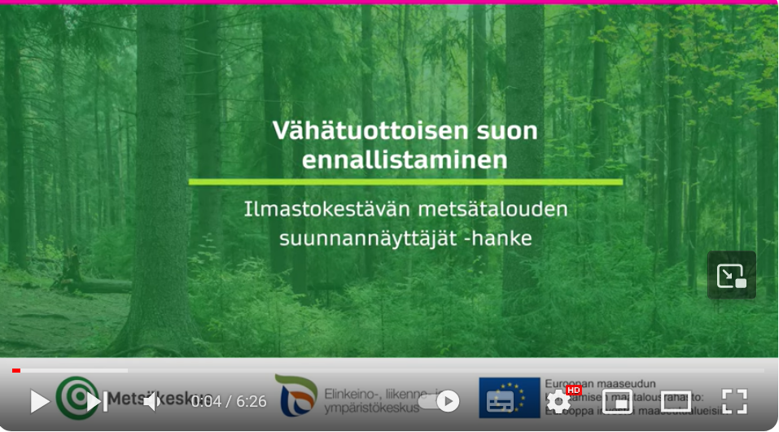
Ennallistamistoimenpiteet 1
Ennallistaminen voidaan suorittaa joko konetyönä, käsityönä tai näiden yhdistelmänä
Yleisimmät toimenpiteet ovat ojien patoaminen ja tukkiminen sekä puuston poisto
Toimenpiteet ja niiden toteutus on aina suunniteltava paikkaan sopivaksi ja kyseisen kohteen ominaispiirteet huomioiden
Suon ennallistaminen 2023. Suomen Metsäkeskus. https://youtu.be/yYYEuH2Ka-8

Slide 17
Ennallistamistoimenpiteet 2
Suon ennallistaminen vaatii asiantuntemusta ja kokemusta
Menetelmät on aina sovitettava ennallistettavan suon olosuhteisiin
Aloittelijan kannattaa aina perehtyä soiden ennallistamiseen maastossa kokeneen asiantuntijan opastuksella ennen oman työmaan ohjaamista
Katso videot:
ELY-keskus: Soiden ennallistamisen opasvideo
Hiilipörssi: Kuivuneen suon palautus
Hiilipörssi: Pekkasuo koneellinen ennallistaminen
Konetyö ojitetuilla soilla
Luonnonhoidon tulevaisuuden tekijät: 360-ympäristö, Suon ennallistaminen

Slide 18
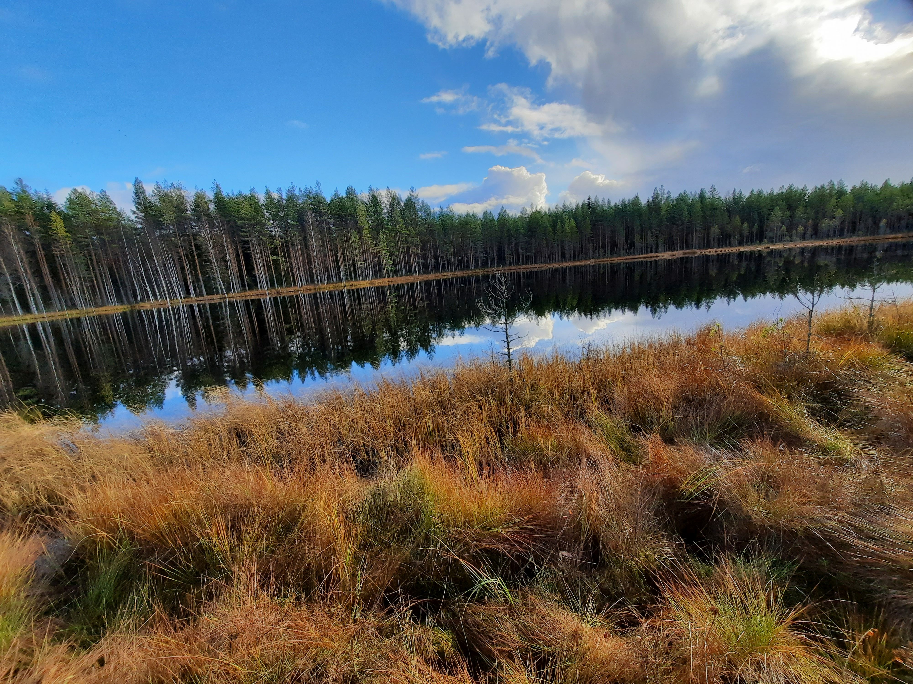
Ennallistamisen vaikutukset ja vaikutusten arviointi 1
Ennallistamisen vaikutukset luonnon monimuotoisuuteen, ilmastoon ja vesistöihin vaihtelevat suon ominaisuuksien, erityisesti ravinteikkuuden ja märkyyden mukaan.
Vaikutusten arviointi vaikeaa
Osa vaikutuksista ilmenee nopeasti, suurin osa vasta vuosien, vuosikymmenten tai vuosisatojen kuluttua → eri ennallistamistoimenpiteiden tarkkoja (lopullisia) vaikutuksia ei tiedetä

Slide 19
Ennallistamisen vaikutukset ja vaikutusten arviointi 2
Ilmastovaikutukset
Ojittamaton suo on hiilidioksidinielu
Voi olla kuitenkin metaanin lähde
Ojitettu suo on hiilidioksidin ja typpioksiduulin lähde
Ojitus vähentää metaanipäästöjä
Ennallistaminen (vettäminen)
Lopettaa ojituksen aiheuttamat hiilidioksidi- ja typpioksiduulipäästöt
Palauttaa metaanipäästöt

Slide 20
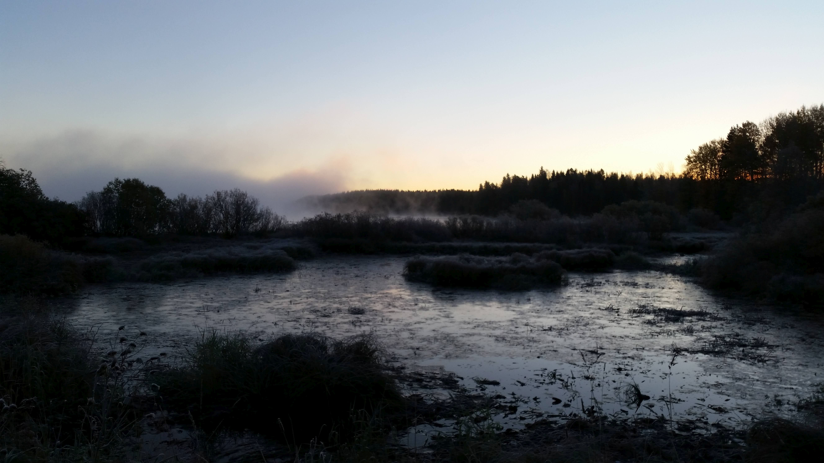
Ennallistamisen vaikutukset ja vaikutusten arviointi 3
Vesistövaikutukset
Ojituksesta ja metsätaloustoimista seuraavan pitkäaikaisen ravinnekuormituslisän (ojituslisä) poistaminen
pitkän aikavälin positiivinen vaikutus suon alapuolisiin vesiekosysteemeihin
Lyhyellä aikavälillä voi olla myös negatiivisia vaikutuksia lähivesistöjen veden laatuun
Kompensoituvat yleensä melko nopeasti ojituslisän poistumisen myötä
Ennallistetun suon sisäisen vesitalouden ja ravinnetasapainon palautuminen kestää noin 5–10 vuotta

Slide 21
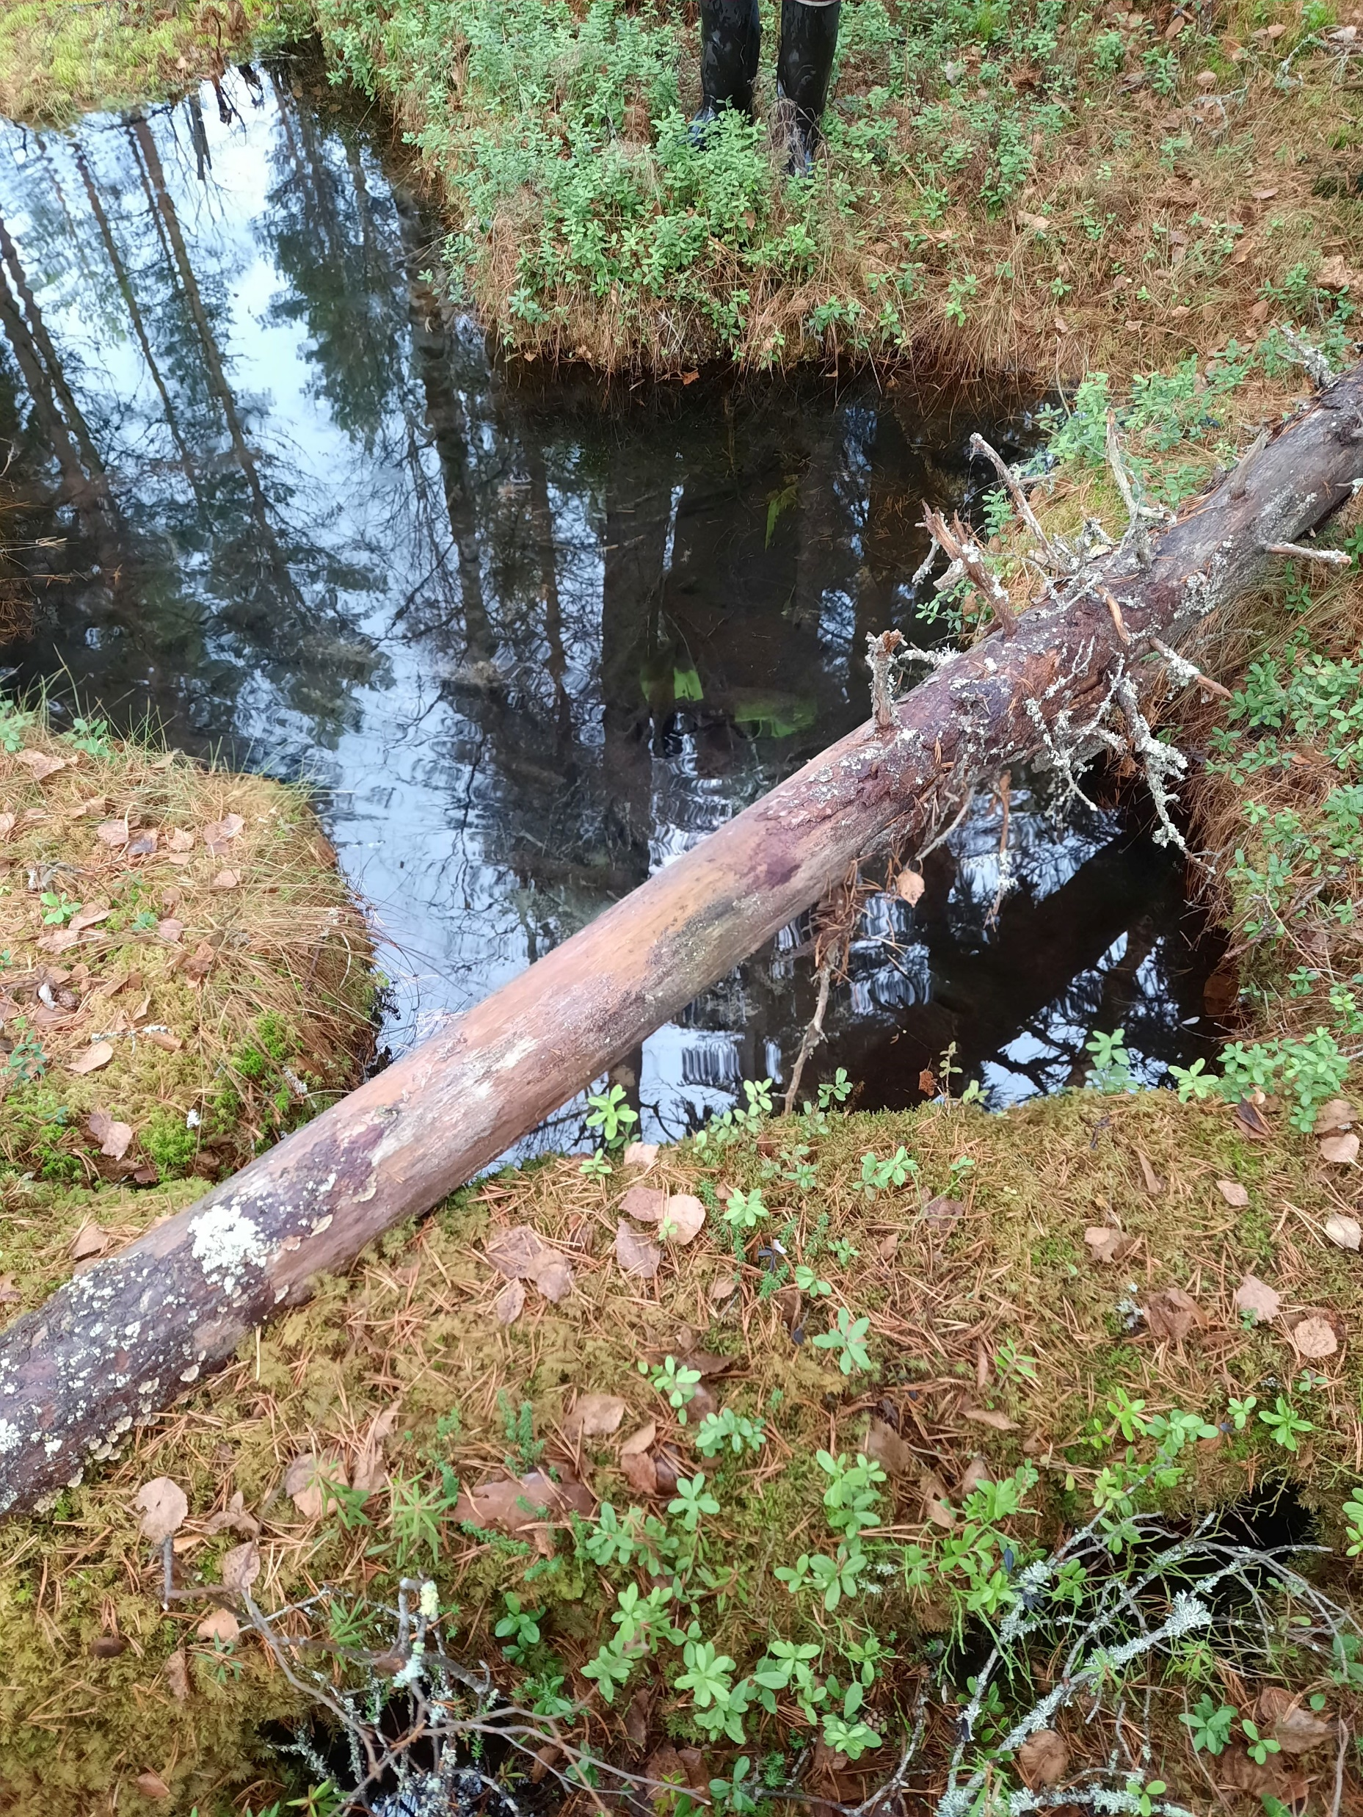
Ennallistamisen vaikutukset ja vaikutusten arviointi 4
Vaikutukset suoluontoon
Monet suo- tai niihin liittyviin elinympäristöihin erikoistuneet lajit kykenevät palautumaan ja/tai runsastumaan melko nopeasti → muutama vuosi – 10 vuotta ennallistamisesta
Palautumisen lopullinen tulos ja vaativimpien lajien palautuminen voi viedä kymmeniä vuosia ja niiden osalta lopputulos on epävarma
Soiden perusrakenne ja –toiminta palautuvat kohti luonnontilaista suhteellisen nopeasti kaikissa suotyypeissä
Elinympäristöjen monimuotoisuutta voidaan niin ollen saada tehokkaasti palautettua ennallistamalla
Toimien kohdistaminen uhanalaisiin ja harvinaisiin elinympäristöihin tehostaa vaikuttavuutta monimuotoisuuden kannalta

Slide 22
Ennallistamisen vaikutukset ja vaikutusten arviointi 5
Valtakunnallisessa soiden ennallistamisen vaikutusten seurantaverkostossa seurantaa toteutetaan kolmella toisiaan täydentävällä tasolla
hoitoseuranta
hydrologinen seuranta
monimuotoisuusseuranta
Seurantojen tarkemmat perusteet ja menetelmät on koottu erilliseen seurantaohjeeseen:
Hyvärinen, E. & Aapala, K. (toim.) 2009. Metsien ja soiden ennallistamisen sekä harjumetsien paahdeympäristöjen hoidon seurantaohje. Metsähallituksen luonnonsuojelujulkaisuja. Sarja B 118. Metsähallitus.

Slide 23
Ennallistamisen vaikutukset ja vaikutusten arviointi 6
Hoitoseuranta
Koskee kaikkia ennallistettuja soita
Tavoitteena on
selvittää, onko ennallistaminen onnistunut teknisesti
selvittää, onko ennallistumiskehitys käynnistynyt halutulla tavalla
havaita mahdolliset ongelmat ajoissa
kehittää ennallistamisen suunnittelua ja ennallistamismenetelmiä saatujen kokemusten pohjalta
Hydrologinen seuranta
Seurantaverkostossa soita eri puolelta Suomea
vedenpinnan korkeuden seuranta
veden kemiallisten ominaisuuksien seuranta vesinäytteistä
Vesistövaikutusten seuranta valumaseurannoilla
määrän seuranta automaattimittauksin
laadun seuranta perustuu vesinäytteisiin

Slide 24
Ennallistamisen vaikutukset ja vaikutusten arviointi 7
Monimuotoisuusseurannat
Millaisia muutoksia suon lajistossa ja lajien runsaussuhteissa tapahtuu ennallistamisen jälkeen
Seurantaan on valittu lajiryhmiä, jotka kuvaavat koko suoekosysteemin palautumista
Pysyvät kasvillisuusseuranta-alat
Päiväperhosseurantaverkosto
Sudenkorento- ja linnustoseurannat vuosina 2010–2014
Kuva: Soiden perhoslajistoa voidaan kartoittaa lämpimänä ja poutaisena kesäpäivänä, kun ei tuule liikaa. Pirjatanneva, Alavus 2011. Kuva: Kari-Matti Vuori (Ojitettujen soiden ennallistamisopas)

Slide 25

Tehtäviä
1. Pohdi ja selitä, miksi luonnon monimuotoisuuden säilyttäminen on tärkeää
a. ekosysteemien toiminnan kannalta
b. elämän edellytyksien säilymisen kannalta
2. Mitä asioita ennallistamissuunnitelmassa on otettava huomioon?
3. Millä tavalla soiden ennallistaminen voi auttaa ilmastonmuutoksen hillitsemisessä tai varautumisessa ilmastonmuutokseen?
4. Millaisia vaihtoehtoja metsänomistajalla on suometsien käyttöön?

Slide 26
Lähteet ja kirjallisuus 1
Aapala, K. 2013. Soiden ennallistaminen ja ekosysteemipalvelut. Ojitettujen soiden ennallistamisopas. Metsähallituksen luonnonsuojelujulkaisuja. Sarja B 188, 19–23. Toim. Aapala, K., Similä, M. & Penttinen, J. Metsähallitus.
Aapala, K., Rehell, S., Similä, M. & Haapalehto, T. 2013. Ennallistamisen tarve ja tavoitteet. Ojitettujen soiden ennallistamisopas. Metsähallituksen luonnonsuojelujulkaisuja. Sarja B 188, 19–23. Toim. Aapala, K., Similä, M. & Penttinen, J. Metsähallitus.
Aapala, K.,Rehell, S. & Similä, M. 2013. Suoluonnon monimuotoisuus. Ojitettujen soiden ennallistamisopas. Metsähallituksen luonnonsuojelujulkaisuja. Sarja B 188, 72–85. Toim. Aapala, K., Similä, M. & Penttinen, J. Metsähallitus.
Hyvärinen, E. & Aapala, K. (toim.) 2009. Metsien ja soiden ennallistamisen sekä harjumetsien paahdeympäristöjen hoidon seurantaohje. Metsähallituksen luonnonsuojelujulkaisuja. Sarja B 118. Metsähallitus.
Kareksela, S., Ojanen, P., Aapala, K., Haapalehto, T., Ilmonen, J., Koskinen, M., Laiho, R., Laine, A., Maanavilja, L., Marttila, H., Minkkinen, K., Nieminen, M., Ronkanen, A.-K., Sallantaus, T., Sarkkola, S., Tolvanen, A., Tuittila, E.-S. ja Vasander, H. 2021. Soiden ennallistamisen suoluonto-, vesistö-, ja ilmastovaikutukset. Vertaisarvioitu raportti. Suomen Luontopaneelin julkaisuja 3b/2021.
Penttinen, J., Aapala, K. & Similä, M. 2013. Ennallistamisen vaikutusten seuranta. Ojitettujen soiden ennallistamisopas. Metsähallituksen luonnonsuojelujulkaisuja. Sarja B 188, 179–181. Toim. Aapala, K., Similä, M. & Penttinen, J. Metsähallitus.

Slide 27
Lähteet ja kirjallisuus 2
Rehell, S., Similä, M., Vesterinen, P., Ilmonen, J. & Haapalehto, S. 2013. Ennallistamisen suunnittelu. Ojitettujen soiden ennallistamisopas. Metsähallituksen luonnonsuojelujulkaisuja. Sarja B 188, 113–127. Toim. Aapala, K., Similä, M. & Penttinen, J. Metsähallitus.
Soiden ennallistaminen. Metsähoidon suositukset. Soiden ennallistaminen - Kuvaus | Metsänhoidon suositukset (metsanhoidonsuositukset.fi)
Suomen luontotyyppien uhanalaisuus 2018. Luontotyyppien punainen kirja. Osa 2: Luontotyyppien kuvaukset. SY 5 2018 Osa 2 5 Suot.pdf
Suometsän hoidon tuki. Metsäkeskus 2024. Suometsän hoidon tuki | Metsäkeskus (metsakeskus.fi)
Suometsän hoito. Metsäkeskus 2024. Suometsän hoito | Metsäkeskus (metsakeskus.fi)
Suometsät. Luonnonvarakeskus. Suometsät | Luonnonvarakeskus (luke.fi)
Vesterinen, P., Similä, M., Rehell, S., Haapalehto, S. & Perkiö, R. 2013. Ennallistaminen. Ojitettujen soiden ennallistamisopas. Metsähallituksen luonnonsuojelujulkaisuja. Sarja B 188, 138–151. Toim. Aapala, K., Similä, M. & Penttinen, J. Metsähallitus.
YLE Oppiminen: Suomen eri suotyypit
Suometsien hoidon erityispiirteet. Metsänhoidon suositukset. Tapio. Maa- ja metsätalousministeriö.

Slide 28
Nappaa hiilestä kiinni

